Slide 1
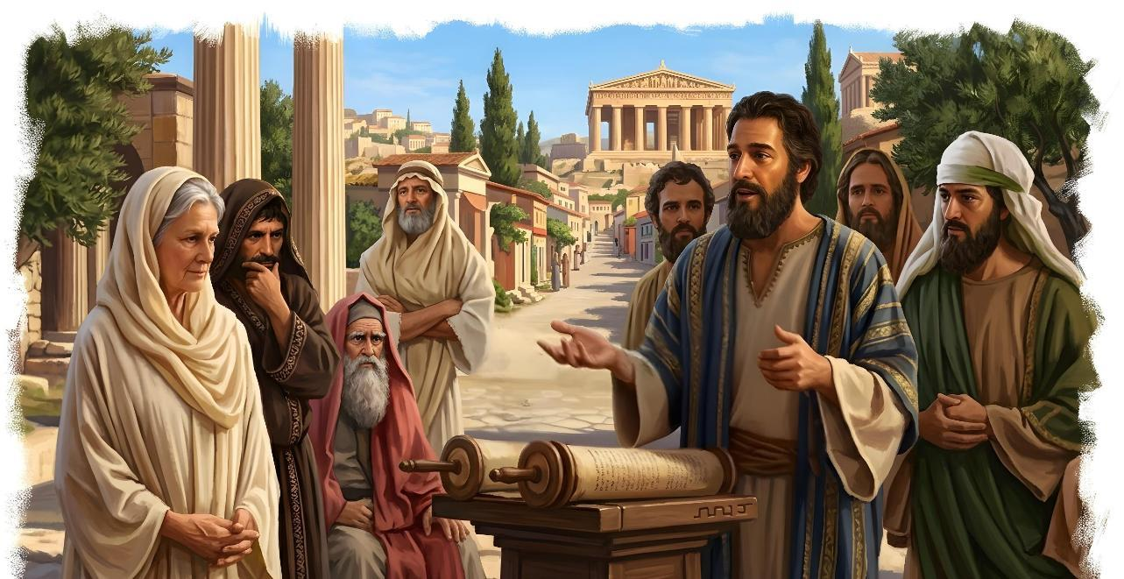
2026年7月4日 第1課
コリントにおけるパウロの働き

Slide 2

2026年7月4日 第1課
コリントにおけるパウロの働き
すると、ある夜、幻のうちに主が パウロに言われた、「恐れるな。 語りつづけよ、黙っているな。
あなたには、 わたしがついて いる。だれも あなたを襲って、危害を加える ようなことはない。この町には、 わたしの民が 大ぜいいる」。
(使徒行伝 18:9, 10, 口語訳聖書)

Slide 3
2026年7月4日 第1課
コリントにおけるパウロの働き
ある夜のこと、主は幻の中でパウロにこう言われた。「恐れるな。 語り続けよ。 黙っているな。
わたしがあなたと共にいる。だから、あなたを襲って 危害を加える者はない。この町には、わたしの民が 大勢いるからだ。」。
(使徒行伝 18:9, 10, 新共同訳聖書)

Slide 4



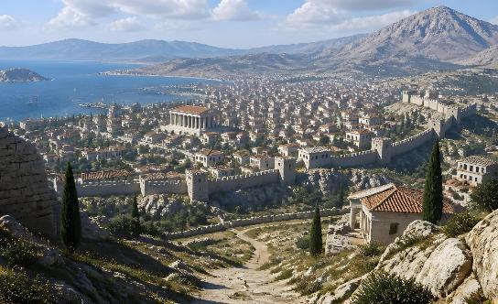
『ローマ人への手紙』に次いで、『コリント人への手紙』は、パウロが書いた手紙の中で最も長いものです。
現存する2通の手紙は、わずか数週間の間に書かれたものです。その中には、兄弟間の摩擦から生じる困難な状況を解決する ための実践的な助言が記されています。
彼のメッセージを正しく理解するためには、まずそれが 書かれた背景を知らなければなりません。
神に召されたイエスの使徒、パウロ
アテネからコリントへ
コリントの町
「コリントの多くの人々」
コリントの信徒へのパウロの手紙

Slide 5



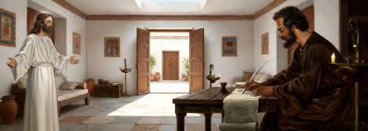
神に召されたイエスの使徒、パウロ
「人々からでもなく、人によってでもなく、イエス・キリストと彼を 死人の中からよみがえらせた父なる神とによって立てられた 使徒パウロ、」 (ガラテヤ 1:1)
イエスが選んだ12人のほか、聖書にはマティアス（使 1:26）、バルナバ（使 14:4）、ヤコブ、パウロ（1コリ 15:7-9）といった他の使徒たちについても言及されています。
パウロはどのようにして使徒になったのか？
イエスの選択によって (ガラ 1:1)
パウロはいつ選ばれたのか？
母の胎内にいるときから(ガラ 1:15)
パウロの正式な召しはいつ？
ダマスコへの道中(使 22:6-7)
パウロは誰のための 使徒だった のか？
異邦人への（ガラ 2:9）
召命を受けたその瞬間から、パウロの人生はイエスを中心に回っていました。彼はイエスのことを考え、イエスのことを 語り、すべての人にイエスを伝えました。
それゆえ、コリントに到着した当初から、イエスこそが彼らのメッセージの中心でした（1コリ 2：2）。

Slide 6
パウロは使徒として召されました。
あなたはどんな召しを受けていますか。
それが自 分の召しだと
どうしてわかるのでしょうか。
もし自分には召しがないと思うなら、
今 すぐ、神の御前に行き、あなたに任された働きを神が示してくださるよう、
神に願ってみてはいかがでしょうか。

Slide 7



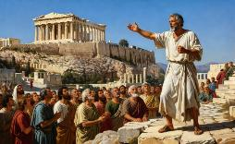

アテネからコリントへ
「その後、パウロはアテネを去ってコリントへ行った。」(使徒行伝 18:1)
パウロは第2回伝道旅行の際、聖霊に促されてヨーロッパへ向かいました（使16:6-10）。そこで彼は、ピリピ（使16:12, 38-39）、テサロニケ（使17:1, 5, 9-10）、そしてベレア（使17:13-14）から追放されました。
アテネにおいて、彼は会堂でユダヤ人に、また市場で 異邦人に説教した後、アレオパゴスで説教するよう求め られました（使17:16-21）。雄弁な演説を行いましたが、イエスを受け入れたのはごくわずかでした（使17:34）。
パウロはアテネを離れてコリントへ行き、アクラと プリスキラに加わって、彼らと共に天幕作りの仕事を した。（使 18:1-3）
彼はいつものように、まず会堂でユダヤ人たちに、続いて異邦人たちに説教を始めた（使18:4-8）。コリント滞在中、また アテネでの「失望」を経験した後、パウロは人間の知恵を用いるのではなく、ただ「十字架につけられたイエス・キリスト」だけを宣べ伝えることにした（1コリ 2:2）。

Slide 8
アテネやコリントにおけるパウロの宣教活動から、
私たちは何を学ぶことができるで しょうか。
今日の私たちの町や地域社会において、
福音を宣べ伝えることがこれほどまでに
難しくなってしまっているのはなぜでしょうか。こうした困難な場所で、どうす れば福音を
効果的に伝えることができるでしょうか。
その最善の方法について、パウ ロの宣教活動からどのような戦略を学ぶことができるでしょうか。

Slide 9



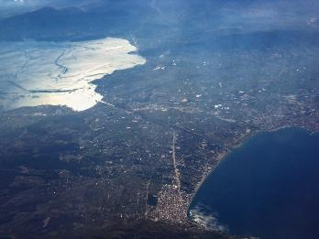
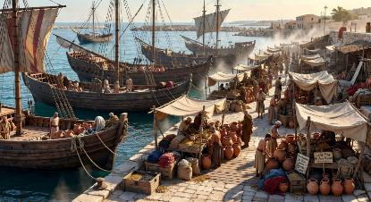
コリントの町
「・・・多くの神、多くの主があるようではあるが、 」(1コリント 8:5b)
コリントは紀元前146年にローマによって徹底的に破壊されました。 その後、紀元前46年にユリウス・カエサルが退役軍人や自由民からなる入植団を送り込み、紀元前44年には都市として完全に復興しました。 パウロがこの地を訪れた頃には、すでに重要な商業の中心地でした。
コリントの重要性は、コリント地峡（二つの海に挟まれた狭い陸地）というその立地にありました。同市は、コリント湾に面した レカイオンとサロニコス湾に面したケンクレアイという、2つの重要な商業港を擁していました。
事業を営んでいたおかげで、パウロは天幕作りをしながら働くことができた。しかし、コリントの富（アテネに匹敵するものであった）には、いくつかの弊害もあった。
偶像崇拝と性的不品行が町に蔓延し、その文化の隅々にまで浸透していました。コリントの信徒に宛てたパウロのメッセージの多くは、教会内に忍び込んでいたこうした問題を一掃しようとするものでした。
レカイオン
コリント
ケンクレアイ

Slide 10
コリントでの宣教活動において、
パウロは偶像礼拝と放縦に満ちた
社会という問題 に直面しました。
今日の文化において、福音を宣べ伝えることを
困難にしている問題 は何ですか。
どうすればそれらを克服できますか。
コリントと今日の町の間には、
もし違いがあるとすれば、
どれほどの違いがあるでしょうか。

Slide 11

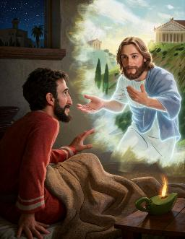
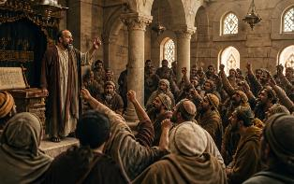


「コリントの多くの人々」
すると、ある夜、幻のうちに主がパウロに言われた、
「恐れるな。語りつづけよ、黙っているな。(使徒行伝 18:9)
コリントのユダヤ人たちがそのメッセージを拒絶したため、パウロは会堂を離れ、会堂に隣接する家で異邦人たちと 集まることになった（使18:4-7）。
「パウロはコリントでいくらかの成功をおさめたが、なおこの堕落した都市の邪悪さを見聞きして、ほとんど落胆 しそうになった。異邦人の堕落ぶりを目撃し、ユダヤ人 からは軽蔑と侮辱を受けて、彼は激しく苦悶した。そして、そこに見いだされる人材で教会を築こうとすることは知恵のないことではないかと、おぼつかない気持ちに なった。」（EGホワイト 艱難から栄光へ 第24章）
その時、イエスは夜の幻の中でパウロに現れ、コリントの人々の間で働きを続けるよう励ますとともに、そのメッセージを受け入れる人々が数多くいることを 保証された（使18:9-10）。
この幻に励まされ、パウロはコリントに1年半とどまった（使18:11）。やがて、 ユダヤ人たちはパウロを法廷に引き出した（使18:12-13）。彼がコリントを去る頃 には、大きな教会が築かれていた（使18:18）。

Slide 12
イザヤ41:10を読んでください。
恐れることはない、わたしはあな たと共にいる神。
たじろぐな、わたしは あなたの神。勢いを与えてあなたを助け /わたしの救いの右の手であなたを支え る。
この節で神はあなたにどのような素晴らしい約束をさ れていますか。
それらは今のあなたの人生に
どんな希望を与えてくれますか。

Slide 13





コリントの信徒へのパウロの手紙
わたしの兄弟たちよ。実は、クロエの家の者たちから、あなたがたの間に争いがあると聞かされている。(1 コリント 1:11)
1 コリント 1-6章
パウロはクロエから教会にいくつかの問題があることを知らされ、 党派争い、性的不品行、争い、そして売春について彼らを戒めます。
1 コリント 7-16章
クロエの家族はまた、教会からのいくつかの質問が記された手紙を パウロに届けました。それらの質問は、結婚、離婚、独身、偶像に 捧げられた食物、礼拝の際の振る舞い、霊の賜物の用い方、そして 復活といった事柄に関するものでした。
2 コリント
これは現存する2番目の手紙ですが、パウロは他にもいくつかの手紙を書いていました（おそらく現存する2通より前、あるいはその2通の間の時期に）。彼は、コリントの信徒たちがいくつかの問題を解決したそのあり方を評価しつつも、周囲の文化の影響を避け、福音という レンズを通して世界を見るよう彼らに強く促しています。

Slide 14
Ⅱコリント 2:4 をもう一度読んでください。
わたしは、悩みと愁いに満ちた心で、 涙ながらに手紙を
書きました。あなたが たを悲しませるためではなく、
わたしが あなたがたに対してあふれるほど抱いて いる愛を
知ってもらうためでした。
この聖句は、パウロがこれらの人々を
ど れほど気にかけていたか、
あなたにどのように伝えていますか。
それに対して、あな たの心には他者への愛がどれほどあるでしょうか。

Slide 15

大都会における神の使命者たちは、救いのよきおとずれを 伝える一方において、当面しなければならない罪悪、不正、堕落などについて失望してはならないのである。主は、罪悪に満ちたコリントにおいて使徒パウロにお与えになったのと同じ言葉をもって、こうしたすべての働き人を励まされる のである。「恐れるな。語りつづけよ、黙っているな。 あなたには、わたしがついている。だれもあなたを襲って、危害を加えるようなことはない。この町には、わたしの民が大ぜいいる」（使徒行伝18:9、10）。〔・・・〕暴力と犯罪に満ちたどの町においても、正しく教えられるならば、 イエスの弟子になることができるものが多くいるのである。このようにして、幾千の人々に救いの真理が伝えられて、 キリストを個人的救い主として受け入れるようになるので ある。
EGホワイト (国と指導者 第22章)

